Slide 1
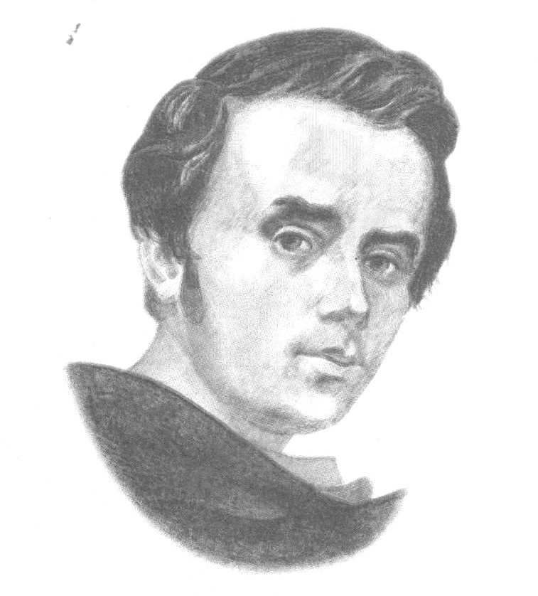
Шевченко Тарас Григорович
1814 - 1861

Slide 2
«Сон» («У всякого своя доля…») (1844)
Жанр Поема «Сон» – перший в українській літературі твір політичної сатири. Сатиричний твір – твір викривального змісту, у якому різко висміяні реакційні, потворні явища в суспільному житті або риси характеру людей. Викриваючи негативне, антинародне, сатира утверджує позитивне, демократичне, високоморальне. Назва – від образної алегоричної форми викладення змісту сну. Кріпосництво -як жахливий сон, від якого дерев’яніє навіть людина, що спить. Поет закликав прокинутися, позбутися жахів і жити повноцінним життям. У невеличкому творі автор прагнув охопити всю Російську імперію, і сон виправдовує уривчастість розповіді, швидку зміну подій, казкові пересування, фантастичні картини (сцена «генерального мордобитія»), алегоричні образи (біла пташка – душа замучених козаків), звільняє від довгих переходів.

Slide 3
Сюжет і композиція У вступній частині Шевченко саркастично таврує головні недоліки кріпосницького суспільства, готує читача до основної розповіді. Дає загальну характеристику російського самодержавства. «Той мурує, той руйнує» – слова, що мають підтекст (одні використовують працю інших, і в цьому недосконалість суспільства). Поет засуджує загарбницьку політику імператора Миколи І та його попередників; характеризує панів як п’явок трудового народу. Основна розповідь – поетова розповідь про видіння, які нібито йому приснилися. У польоті за совою ліричний герой поеми в зажурі прощається з Україною, «безталанною вдовою», і обіцяє їй повернутися. Перша картина – опис літнього ранку. Чарівні пейзажі контрастують з картинами життя суспільства – злигоднів покріпаченого народу України, знущання панів («з шкурою знімають», «розпинають», «катують»…). , У ліричних відступах поет від імені народу ставить актуальне для свого часу питання: «Чи довго ще на сім світі катам панувати?» (підтекст – заклик до збройного повстання).

Slide 4
Друга картина – зимовий пейзаж, співзвучний з долею каторжників. Поет пролітає над пустинею вічного холоду, чує, «як загули кайдани під землею» (змальовано Сибір -могилу каторжників). Автор називає винуватцем цього лиха «неситого» царя. Шевченко створює образ борця, у якому узагальнює риси багатьох поколінь волелюбних, самовідданих, героїчних, гідних патріотів. Третя частина поеми починається міським пейзажем, на тлі якого муштрують солдатів. Герой поеми потрапляє на феєрверк, на якому зустрічає земляка, що став рабом-перевертнем. Потрапивши до царського палацу, герой сміливо вигукує: «Так от де рай!» Але цей рай не для трудівників, а для свавільних панів.

Slide 5
Тематика: зображення неймовірних страждань трудящих і «райського жиТтя» • панів, показ свавілля та морального виродження панівних класів, продажності чиновництва. Ідея: викриття аморальності паразитизму та вірнопідданства, заклик до людської гідності, пробудження національної свідомості трудящих. І. Франко назвав поему «сміливим маніфестом слова проти темного царства».

Slide 6
«Кавказ» (1845)
Жанр: сатирична поема з елементами лірики й героїки. Джерела: загарбницька війна царської Росії проти народів Кавказу (1840 – 1845). Загибель у цій війні друга Шевченка Якова де Бальмена дала поштовх до написання поеми, у якій піднімається питання про право на щастя всіх поневолених народів.
Ідейно-художній зміст Вступ – похмурий пейзаж гip, оповитих хмарами, засіяних горем і политих кров’ю. Автор готує читача до розповіді про трагічні події війни. Символічний образ Прометея втілює незламність, безсмертність, титанізм народу, а образ неситого орла – царат. «Не вмирає душа наша, не вмирає воля» – звучать оптимістичні поетові слова (епітет «наша» стосується не тільки українського, а й усіх поневолених народів).

Slide 7
У поемі автор прославляє кавказькі сині гори та мужніх горців. Звучать виразні революційні мотиви: «Борітеся – поборете!», «бо за вас правда» (звертається до всіх народів, уярмлених царатом). Афоризмами стали слова з поеми: «Не вмирає душа наша, не вмирає воля», «Кати знущаються над нами, а правда наша п’яна спить», «До нас в науку!» та ін.

Slide 8
Тема: викриття загарбницької політики російського самодержавства, реакційної ролі церкви й дворянської моралі. Ідея: співчуття поневоленим, схвалення патріотичної, мужньої боротьби горців, ут-вердження безсмертя народу; заклик до об’єднання зусиль народів для боротьби проти спільного ворога – російського царату.

Slide 9
«І мертвим, і живим, і ненарожденим землякам моїм в Украйні і не в Украйні моє дружнєє посланіє» (1845)
Жанр: послання Особливості побудови: відсутність епічного, перевага ліричного, пройнятого актуальними громадянськими мотивами. В епіграфі до послання (слова з Біблії «Коли хто говорить: люблю Бога, а брата свого ненавидить, – лже оце») автор натякає на панів-експлуататорів, які, знущаючись з народу, говорять, що його люблять.

Slide 10
Ідейно-художній зміст У своєму посланні Шевченко розвинув ідеї, закладені у творах, написаних у попередні роки, указав на історичне коріння суспільних явищ. Він зіставляє минуле, сучасне, майбутнє. Ліричний герой важко переживає трагізм навколишнього життя, критикує панів, указує їм на інший шлях (лякає жахами революції і закликає припинити знущання з народу). «В своїй хаті своя й правда, і сила, і воля», – пише Шевченко, вважаючи, що український народ має всі підстави для формування своєї самостійної держави й культури.

Slide 11
У творі має місце діалог між паном і ліричним героєм про самобутність культури українського народу та її роль у визволенні з-під ярма самодержавства. Правду треба шукати на власній землі, спираючись на свій народ, справжню волю можна здобути тільки шляхом єднання. Шевченко ставить п’ять коротких запитань, натякаючи на те, що історію треба переглянути: «Що ми?», «Чиї сини?, «Яких батьків?», «Ким закуті?», «За що закуті?» Ідея і значення твору вплив на формування національної самосвідомості українського народу, осуд байдужості до майбутнього свого народу, утвердження демократичного розуміння історії України та її культурного процесу.

Slide 12
«До Основ’яненка»
Починається вірш романтичною картиною природи із згадками про колишню Україну, яка протиставляється сучасній.
Поет розмірковує над тим, як наштовхнути народ на думку про активний опір, про неприпустимість покірного існування у панському ярмі. Тому звертається до свого старшого товариша по перу Г.Квітки –
Основ’яненка із закликом писати про минулу славу козацьку, будити серця людей. Т.Шевченко називає Основ’яненка отаманом, батьком, орлом сизокрилим, сподіваючись, щодо його авторитетного слова люди прислухаються.

Slide 13
“Катерина”
Жанр: поема.
Дійові особи: Катерина, її батьки, москаль – коханий Катерини.
Зображено трагічну долю дівчини – покритки, яку вигнали з дому батьки, за те, що вона чекала дитину від москаля, який не думав одружуватися з нею. Вона іде його шукати, а знайшовши, той відцурався її та сина.

Slide 14
“Гайдамаки”
Жанр: поема.
Дійові особи: Ярема Галайда, конфедерати, Оксана (Титарівна), козаки, Максим Залізняк, Гонта, Лейба.
У вступі розповідається про потяг людини до волі, до справедливості. Для поета часи козаччини – славне минуле.
1.Інтродукція.
2.Галайда.
3.Конфедерати.
4. Титар.
5.Свято в Чигирині.
6.Треті півні.
7. Червоний бенкет.
8. Гупалівщина.
9.Бенкет у Лисянці.
10. Лебедин.
11.Гонта в Умані.
Епілог.

Slide 15
«Заповіт»
- пронизаний надзвичайною любов’ю до
України, чарівним патріотичним пафосом передано останню волю автора. Він звертається до свого народу : закликає до рішучих дій.
Змальовано красу української природи.

